Slide 1
Capwap协议
主讲人:裴文辉
日期:2009-3-31

Slide 2
Capwap协议学习
1.1 Capwap介绍
1.2 Capwap状态机
1.3 Capwap数据转发模式
2.WTP数据流图
3.station、WTP、AC与Internet之间数据转发类型变化

Slide 3
1.1 Capwap介绍
capwap协议是一个通用的协议，定义了AC和WTP通过capwap协议传输机制进行控制和数据平面的通信。
capwap协议已经于2009.3月称为RFC标准5415。
一些专用术语
AC ：Access Controller，在数据、控制、管理平面给WTP提供接入网络服务的实体。
WTP：Wireless Terminator Point，无线终端点，更为普及的类似的名称为Thin AP, Light AP，在此采用跟IETF草案相同的说法，WTP。
WID：Wireless Infrastructure Daemon,无线基础设施守护进程，CAPWAP的服务器端。
WSM：Wireless Switching Module，AC上无线交换实现的模块。
ASD: Access Service Daemon , AC上用户认证、地址分配，记帐管理的模块，开始只应用于无线客户端，后期逐渐也支持有线客户端。
WTPD: Wireless Termination Point Daemon，无线终端点守护进程，CAPWAP客户端。

Slide 4
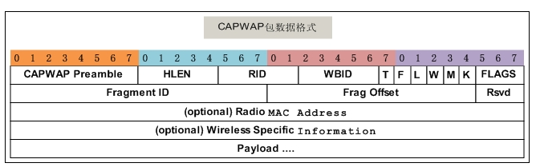
Capwap报文格式
Capwap控制报文有几部分：capwap header（下图一）、控制头（下图二），还有msg element（下图三）。
图一

Slide 5

Capwap头第一个字段：CAPWAP Preamble又分为两个部分version和type
Version：version of capwap
Type：0-capwap header
1-capwap dtls header

Slide 6
HLEN：capwap头的长度
RID：radio ID
WBID：wireless binding id
T：传输的报文的格式，1表示负载为由WBID定义的类型，0表示负载为802.3帧。
F：当前报文是否分片。1表示当前报文是分片。
L：只有F标志置位才有效。1表示是最后一个分片，0表示后面还有分片。
W：表示optional Wireless Specific Information字段是否存在，1为存在。
M：表示Radio MAC Address optional是否存在。
K：表示是否是数据通道的keep-alive包。
Flags：保留字段。
Fragment ID：分片时标识每个分片的序列号。
Fragment Offset：分片时标识每个分片的偏移（8字节为单位）。
Reserved：保留字段。
Radio MAC Address：当报文中是802.3帧时保留wtp的mac。
Wireless Specific Information：无线扩展信息。

Slide 7
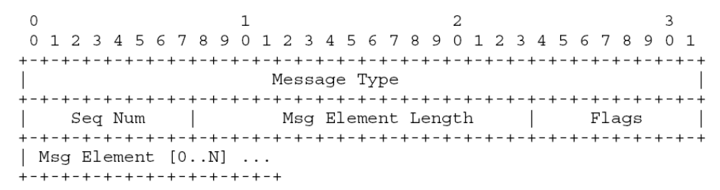
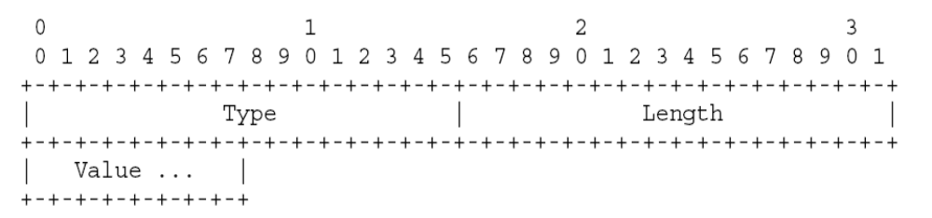
图二
图三

Slide 8
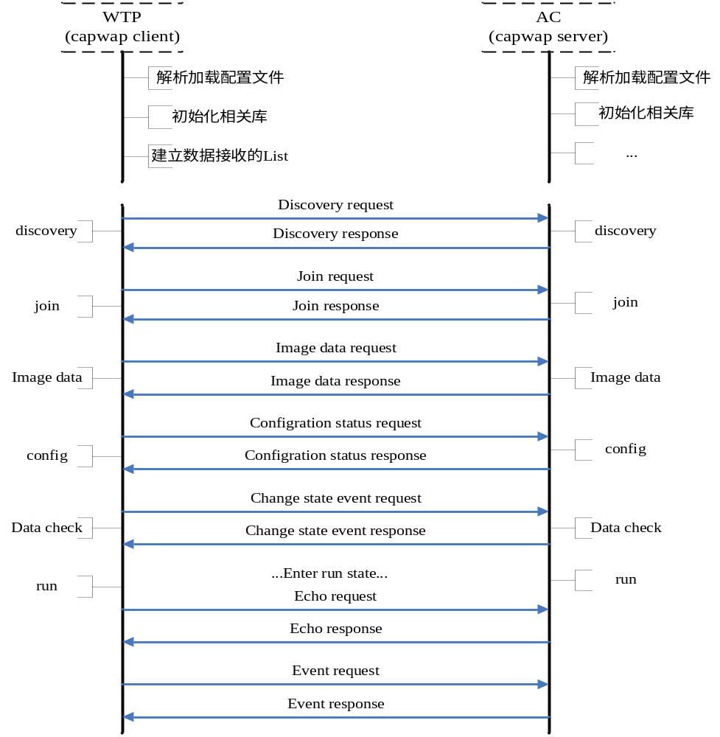

Slide 9
1.2.Capwap状态机
Capwap状态机各阶段WTP状态介绍：
Discovery：寻找一个最佳AC，与之交互。
Join：得到AC的ip后建立socket与AC绑定，建立control channel，接收AC来的控制报文。
Data image：软件升级，与AC交互，判定当前AP的软件版本与AC上配置的版本号是否匹配，匹配则不升级，进入到下一个状态，否则从AC下载升级文件，通过dd命令进行flash烧写，完毕后重启。
Config：主要接收从AC下发的基本配置参数，保存到创建wlan时配置下去。
Data check：建立data channel，建立线程接收从AC发来的数据发往station。
Run：进入run后接收AC下发的配置命令，并可根据需要进行信息的收集和上报AC。

Slide 10
WTP获取AC地址的方式可能有以下几种：
1.在WTP 内静态配置
2.通过CAPWAP的Discover获得（广播不能跨网段）
3.通过DHCP获得（如现在已经可用的DHCP Option43）
4.通过DNS解析获得

Slide 11
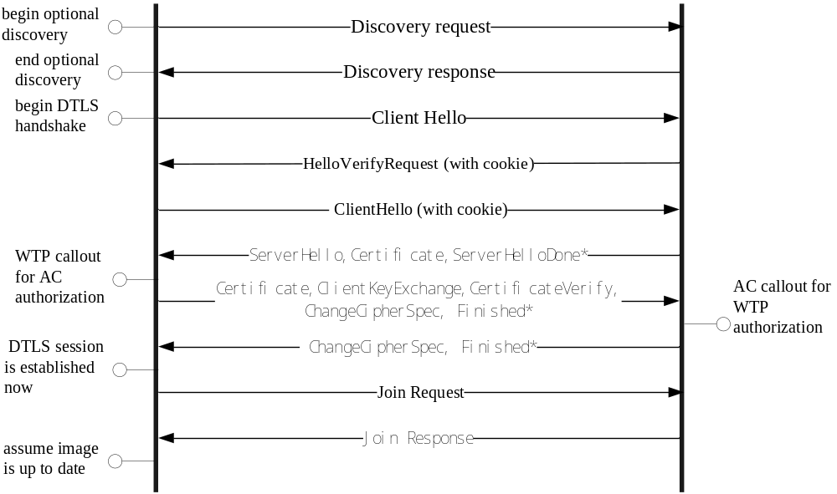
有dtls链接的capwap状态机

Slide 12
1.3.数据转发模式
CAPWAP协议中定义了三种Tunnel模式：
1)Local Bridging：Station和WTP之间加解密，流量本地转发；
2)802.3 Frame Tunnel：Station和WTP之间加解密，流量转换成802.3帧后通过CAPWAP隧道发往AC转发；
3)Native Frame Tunnel：流量保持802.11帧通过CAPWAP隧道发往AC再转发，加解密可以在WTP上进行也可以在AC上进行。
其中1和2对应了Local MAC方式；3对应了Split MAC模式。
当前数据平面的转发模式为：
1）Local Bridging模式。
3）Split MAC/Native Frame Tunnel模式，在Station和WTP之间进行无线流量加解密，在WTP和AC之间的CAPWAP隧道不加密，数据类型为802.11帧。

Slide 13
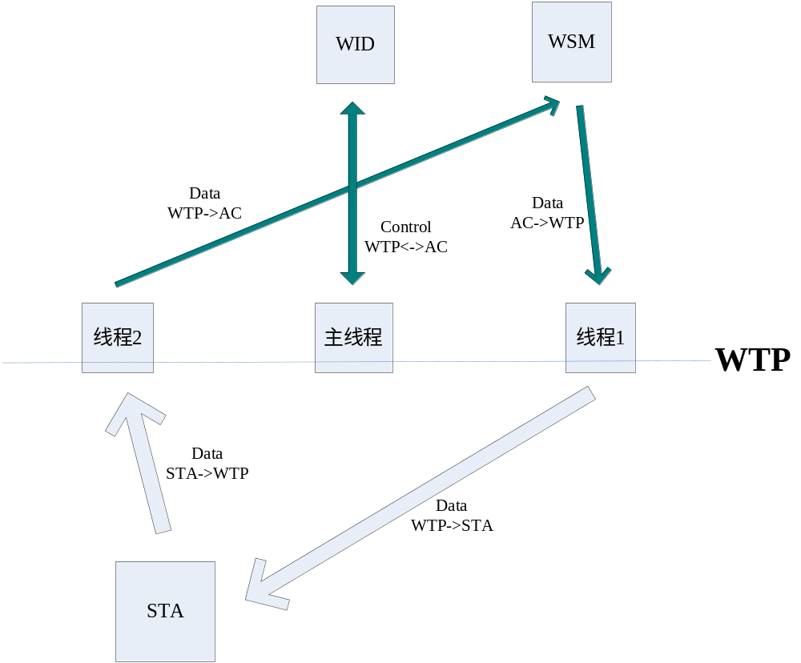
2.WTP数据流图

Slide 14
WTP三个主要线程：
主线程：初始化client的相关配置，查找可关联AC，建立控制通道，对AC下发的控制报文进行响应，同时也创建了数据通道以及数据接收线程。
线程1：在data check状态创建。接收来自AC的数据，从本地查找wlan信息列表查找对应的sock发送出去。
线程2：在run状态创建第一个wlan时创建。接收来自station的数据，进行筛选后封装capwap头发向AC 。

Slide 15
具体实现：
线程1：在创建wlan时为每一个wlan建立一个相应的sock，来转发相应的报文。
线程2：建立一个sock，接收从所有wlan来的无线802.11报文，如下图红线部分所示。

Slide 16
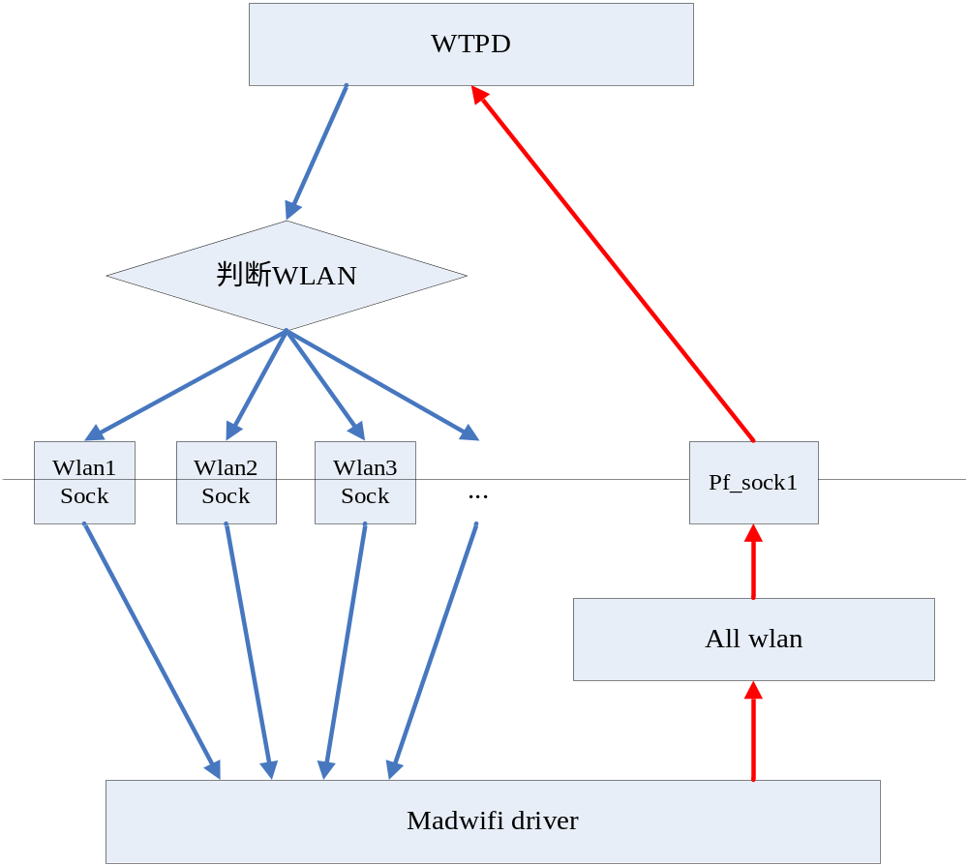

Slide 17
AP在收到AC的add wlan报文时，建立一个wlan，如果是第一次建立wlan，则启动一个线程，建立pf_sock1，实现对第一个wlan以及后续建立的所有wlan的数据的接收，当第二个及以后的wlan起起来时，不用再起sock，pf_sock1没有绑定接口，可以实现对所有接口的数据的接收。同时我们采用的skb->protocol是0x0019，（我们这里暂且认为这个就是802.11帧。）所有要交应用层的802.11frame，在上交应用层之前我们已经把它的protocol 改成了0x0019。所以从有线来的数据，这个sock是不会接收的。
在创建每个wlan时，我们会给每个wlan创建专门的sock用来作为数据通道发送802.11帧的socket。

Slide 18
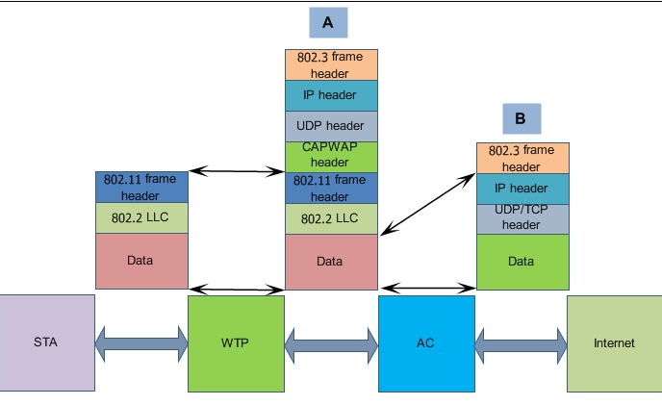
3.station、WTP、AC与Internet之间数据转发类型变化

Slide 19
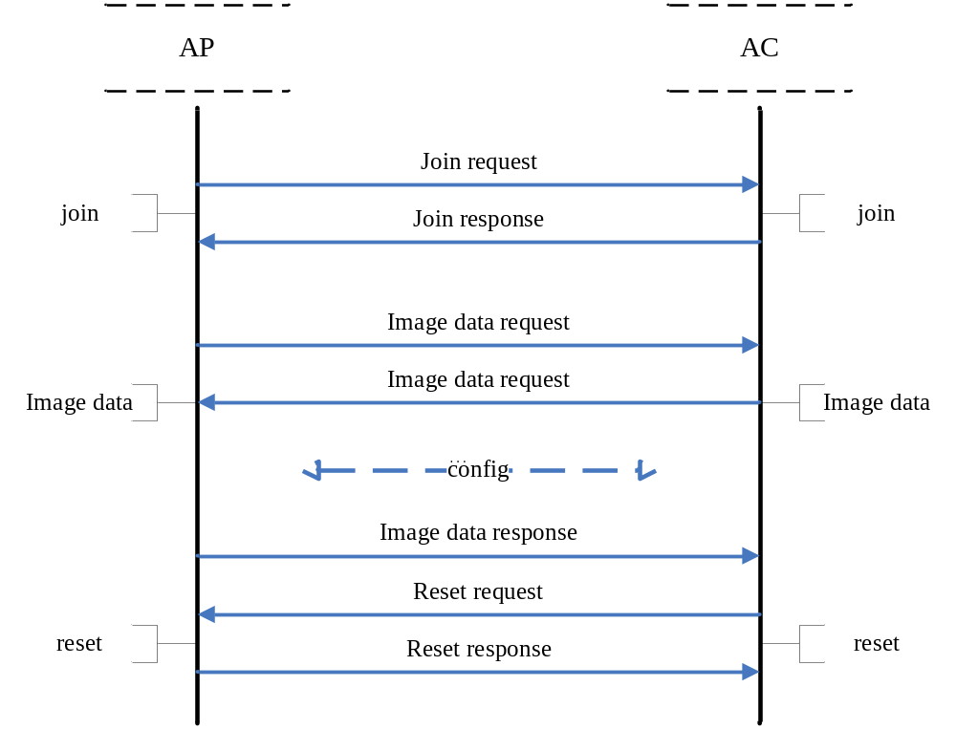
AP软件升级的实现

Slide 20
谢谢大家！

